Slide 1
管理学原理导论
主讲：张麟

Slide 2
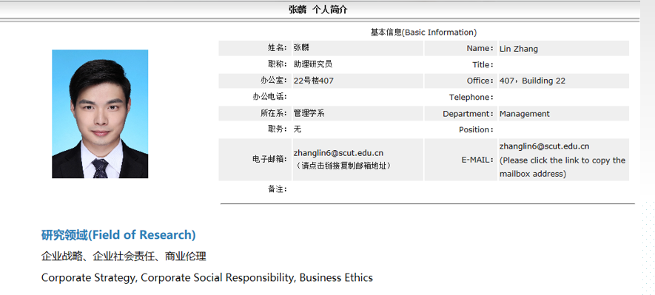
我是谁？ 张麟 zhanglin6@scut.edu.cn

Slide 3
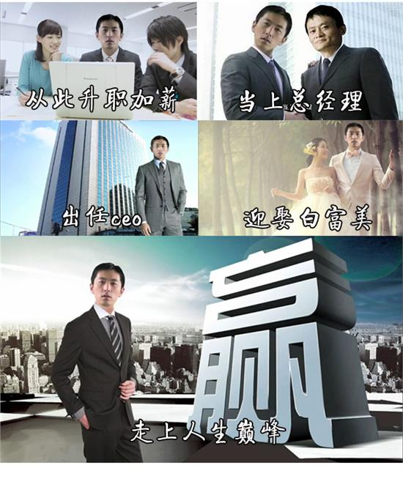
你们想从课程中学到什么？

Slide 4
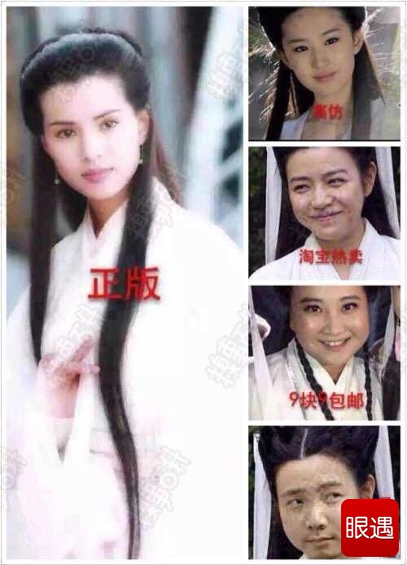
课程能够带来什么？
思维方式（咨询公司，蓝翔）
演讲能力
写作能力
协作能力

Slide 5
成绩构成
考勤及课堂表现 10%
个人作业 20%
小组展示与报告 20%
期末考试 50%

Slide 6
考勤及课堂表现
随机点名发言。缺一次，最终成绩扣4分
每次课的前10分钟，一位同学分享（知识点、分析管理现象等。例如，云养猫、复联）。发邮件给我报名，先到先得，额外加2分，机会难得。每人限1次机会。
下节课有没有人报名？

Slide 7
个人作业
个人作业一次，到时会说

Slide 8
小组展示与报告要求
以具体组织为调研对象，分析组织管理实践中的独到或不足之处。
案例展示在第16周，每组30分钟。
分成7个案例分析小组，每组6-7个人（五个组6人，两个组7人）。
随机分组，每组取一个队名（通过雨课堂完成）

Slide 9
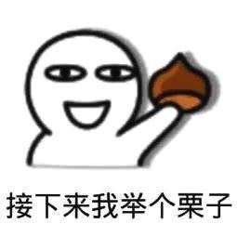
小组展示与报告要求
OFO与摩拜、虎牙与熊猫TV、拼多多、连咖啡、蔚来汽车、共享汽车、小黄狗、西区食堂、二舅家的奶茶店、校门口拉面馆

Slide 10
期末考试
选择题、判断题、简答题、论述题、案例分析题

Slide 11
教学参考书
教材：
陈传明，周小虎 编著，管理学原理（第2版），机械工业出版社，2014
参考书:
管理学（第11版），斯蒂芬·罗宾斯 等著 ，李原 等译， 中国人民大学出版社，2012

Slide 12


《管理学》各章内容
组织力量的整合
领导与权力
激励
沟通
控制
控制系统、质量与运营绩效
控制方法与危机控制
管理的创新
企业技术创新
影响力
自我管理
各章主要内容
管理与组织导论
早期管理思想
现代管理理论
管理伦理与社会责任
环境研究
决策理论
计划与战略管理
组织设计
人员配备
Notes:
P 目录
第一篇： 1-6
计划：7-10
组织：11-13
领导：14-17
控制：18-19

Slide 13
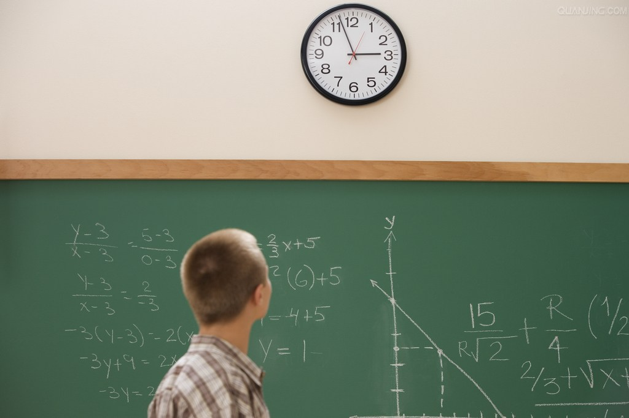
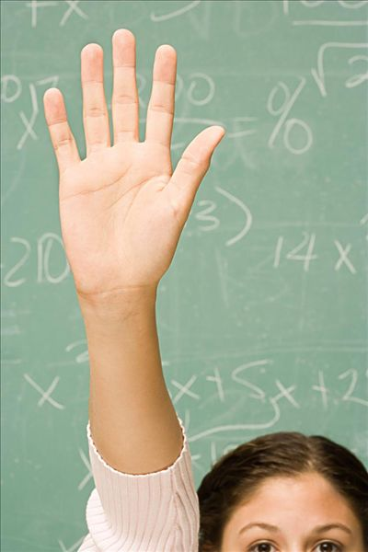

课堂要求
1
2
3
?
积极开动脑筋
参与讨论
按时到课
有序：上课期间
静音通讯工具

Slide 14

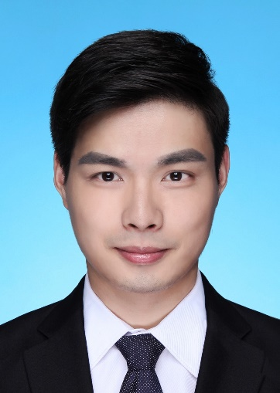
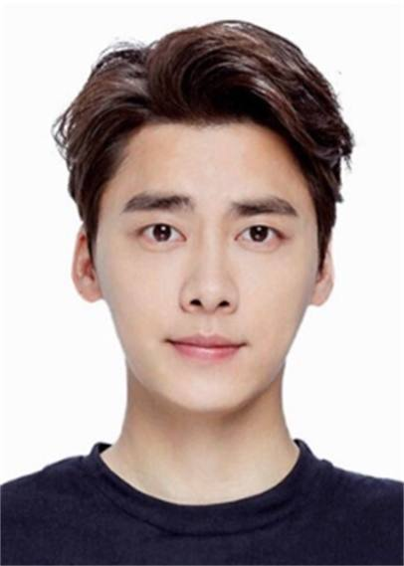
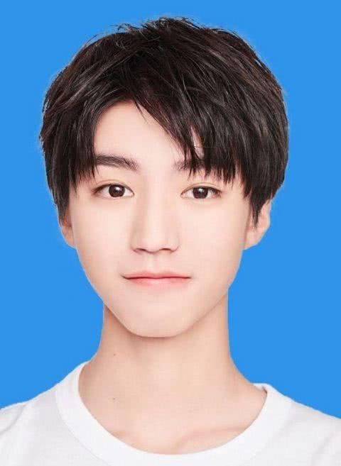
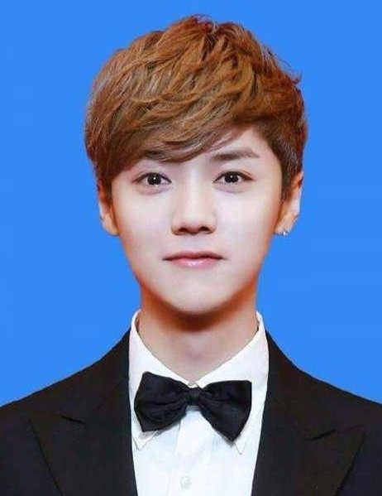
雨课堂应用单选题
答案解析
1分
答案解析
本次“管理学原理” 课程的任课老师是以下哪位？
这还能选错，老师有那么帅吗？
A
B
C
D
提交
可为此题添加文本、图片、公式等解析，且需将内容全部放在本区域内。正常使用需3.0以上版本
可为此题添加文本、图片、公式等解析，且需将内容全部放在本区域内。正常使用需3.0以上版本

Slide 15
第一章 组织与管理

Slide 16
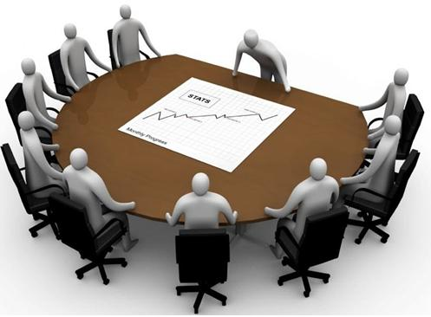
什么是管理？
你想到了什么？

Slide 17
什么是管理？
“管理（manage）”以及相关联的“管理者（manager）”等词语首先出现在英国，时间是16世纪晚期的莎士比亚时代。它们的最初来源是拉丁语manus，字面意思是“手”，但也有“权力”和“权限”的深层含义。
中国古代对管理的定义：“管”、“理”分开
“管”：原指用竹管制成的乐器，由于古代的钥匙像这种乐器，于是便把钥匙称为“管”。钥匙引申为管辖、管制。
“理”：对玉进行加工需要依据玉的纹理进行雕琢，引申为治理 。
“管理”作为一个双音词，在我国开始使用是在清代。起初用在官职上，如康熙十九年（1680年）武英殿修书处就设置有管理官，乾隆十九年（1751年）雍和宫也设置有管理官等官职和管理机构相继出现。

Slide 18
什么是管理？
泰罗：从工作任务的角度，管理是确切的知道让别人干什么同时注意用最好、最经济的方法去干。
法约尔：从职能运作过程出发，管理是计划、组织、指挥、协调、控制。
德鲁克：从文化的角度出发，管理不仅是一门学问还是一种文化。是一个能把一群乌合之众变成一个有效率、有目的、有生产力的团队的特殊过程
西蒙： 从管理的重要性出发，管理就是决策，决策贯穿于管理的全过程。
孔茨： 管理就是设计并保持一种良好环境从而使人在群体里高效率的完成既定目标的过程。

Slide 19
什么是管理？
管理就是为了有效地实现组织目标，由专门的管理人员利用专门的知识、技术和方法对组织活动进行计划、组织、领导、控制和创新的过程。
1.管理的目的是有效实现组织的目标。
2.管理的主体是管理者。
3.管理的客体是组织活动以及参与管理活动的各种要素。
4. 管理是一个包含了多阶段、多项工作的综合过程。
5.管理是一种手段，而不是目的。
管理是广泛存在的

Slide 20
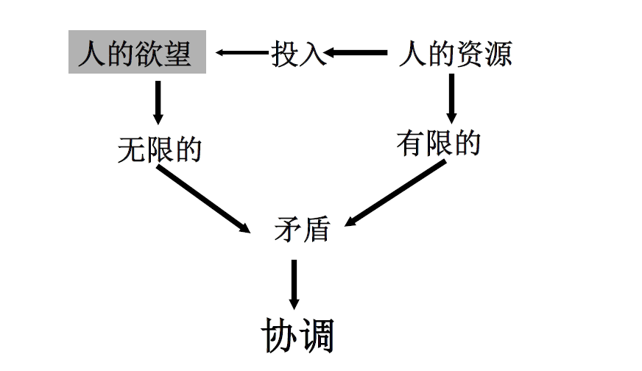
为什么要管理？
管理的功能在于通过科学的方法来提高资源的利用率，从而达到以有限的资源实现尽可能多的欲望的目的。

Slide 21
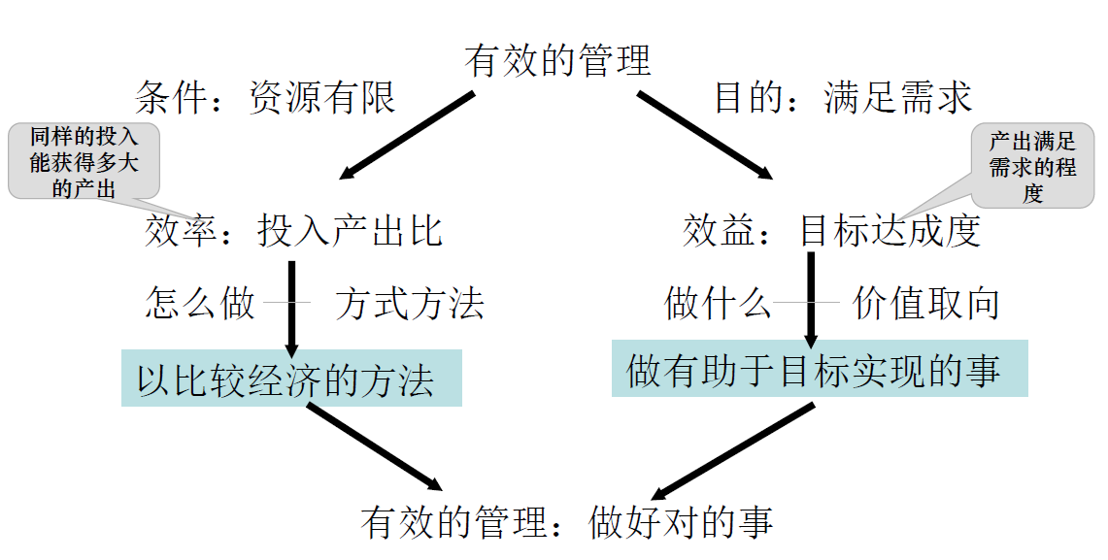
如何衡量管理的好坏？
TD-SDMA，港珠澳大桥，阿修罗

Slide 22
管理的本质
管理的本质是人们为了有效地实现目标而采用的一种手段（不是目的）。
不要为了管理而管理

Slide 23
案例讨论
王强是A公司的二车间的一名班组长，管理12名生产工人。该车间实行“三班倒”制的生产。2018年12月23日晚上，11点50分，王强和其他12名工友来到工厂准备接班时，却发现厂门紧闭，门卫不知所踪（后证实酗酒未归）。
上一班工人已经离开，因此无法进入工厂。王强想上上级请示，但无法取得联系。工人开始抱怨并意图离开。
有工人怂恿王强撬门。但是王强清楚地记得“工厂规章制度上明文规定：任何人都不得撬开工厂大门，否则处以罚款乃至开除处分”。
最后，王强还是撬门了

Slide 24
案例讨论
如果你是王强，你怎么办？
如果你是经理，你怎么处理王强？

Slide 25
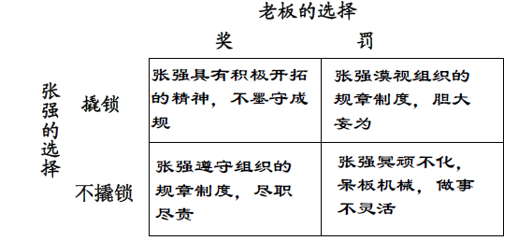
案例讨论

Slide 26
如何对待规章制度
规章制度是一种重要的管理手段——有章可循
是手段不是目的——目标导向
处理原则：在一般情况下，照章办事。在特殊情况下，酌情处理
什么是特殊情况：目标一致，规章失效
酌情原则：目标有利原则（长期/短期，整体/局部）
前提：情况紧急且条件确认

Slide 27
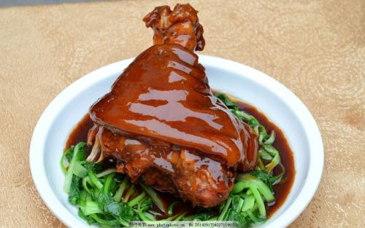
什么是组织？
组织是指一群人为了某个共同目标而结合起来协同行动的集体。管理的客体
三个特征
1.由两个或者两个以上的人员和其他要素组成
2.有明确的目的，即共同的目标
3.有一定的结构将组织的人员和其他要素联成一体

Slide 28
组织要素
组织要素：
组织成员
组织目标
组织活动
组织资源
组织环境

Slide 29
组织与组织成员
个人存在与组织的根本原因：实现一定个人目标。
个人目标的实现取决于组织目标的实现程度。
组织是一个利益共同体。

Slide 30
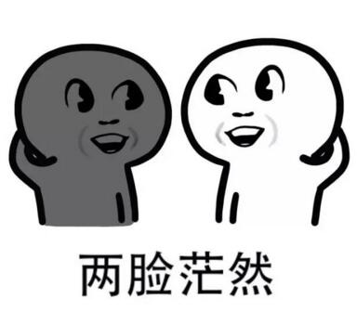
管理者是做什么的？
你想到了什么？

Slide 31
管理者
管理者是在组织中开展管理工作并对此负责的人。
从事管理工作，履行四大职能
有直接下属，指挥下属开展工作

Slide 32
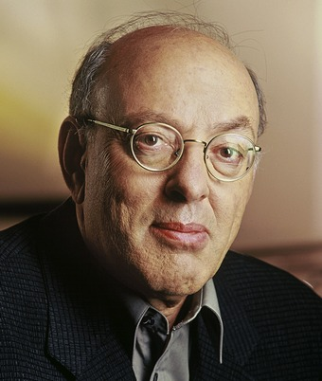
管理角色观
类别 | 角色 | 描述 | 实例
关系角色 | 形象大使 | 公司的形象代表，出席有法律和社会意义的例行性活动。 | 参加各种签字仪式。
 | 领导人 | 有激励，培训下属的义务。 | 与下属交谈。
 | 联络人 | 与外界建立各种联系渠道。 | 给政府官员写信。
信息角色 | 监视者 | 收集组织内外的各种信息。 | 阅读季度销售报告。
 | 信息传送者 | 把收到的信息传递给组织内相关的人员。 | 召开内部会议。
 | 发言人 | 向外界发布组织的信息。 | 召开新闻发布会。
决策角色 | 企业家 | 寻找企业的发展机会。 | 组织制定公司的战略发展计划。
 | 危难处理者 | 当意外事件出现时采取果断措施 | 召开紧急质量事故会议。
 | 资源分配者 | 对分配组织内的各种资源负责，进行决策。 | 召开预算会议。
 | 谈判者 | 代表组织参加重大谈判。 | 参加与工会的劳工合同谈判。
明茨伯格

Slide 33
管理技能观
使用某一专业领域有关的工作程序、技术和知识完成组织任务的能力
管理人员需要了解并初步掌握它
技术
技能
技能
概念
技能
人际
技能
综观全局、认清为什么要做某事，调查企业与环境相互影响的复杂性的能力。
管理层次越高越需要。
理解、激励他人并与他人共事的能力
此能力对全部管理人员都重要
Notes:
邓小平的概念技能：
“改革开放”
“一国两制”
即：复杂问题简单化
项羽 “万人敌” 《史记·项羽本纪》：“剑一人敌，不足学，学万人敌。

Slide 34
管理职能观
计划
组织
领导
控制
研究活动条件
制定业务决策
编制行动计划
设计组织
人员配备
启动与运行组织
提高和维持组织成员的工作积极性
制订计划标准
检查偏差
分析偏差原因
制订纠偏措施
计划、组织、领导、控制这四项职能并没有一个严格的次序
Notes:
NBA教练 （火箭队） 教练：麦克海尔
社团的领导者

Slide 35
不同层次管理者
高层管理者：对组织负全责，主要侧重于沟通组织与外部的联系和决定组织的大政方针。注重良好环境的创造和重大决策的正确性。
中层管理者：承上启下。主要职责是正确领会高层的指示精神，创造性地结合本部门的工作实际，有效指挥各基层管理者开展工作。注重的是日常管理事务。
基层管理者：主要职责是直接指挥和监督现场作业人员，保证完成上级下达的各项计划和指令。他们主要关心的是具体任务的完成。
明确各自责任（诸葛亮）
刘邦曰：“夫运筹帷幄之中，决胜千里之外，吾不如子房；镇国家，抚百姓，给饷馈，不绝粮道，吾不如萧何；连百万之众，战必胜，攻必取，吾不如韩信。三者皆人杰，吾能用之，此吾所以取天下者也。

Slide 36
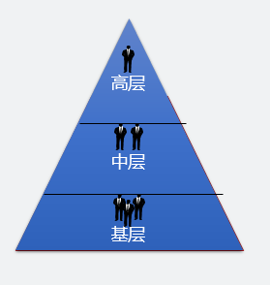
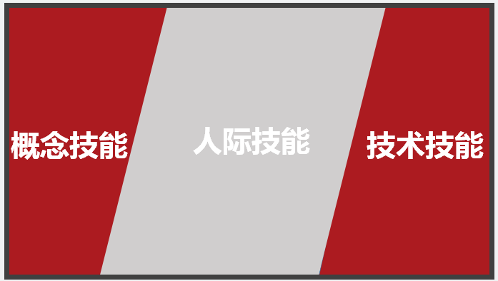
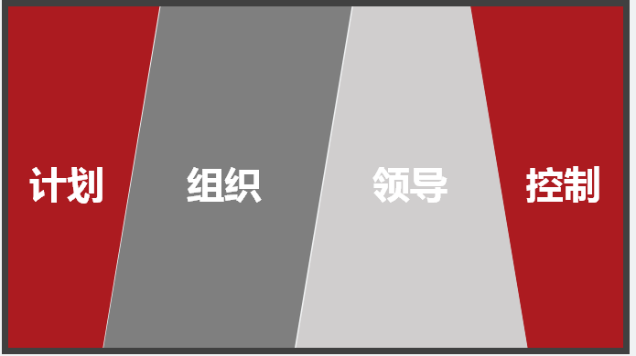
三层管理者工作、技能的对比

Slide 37
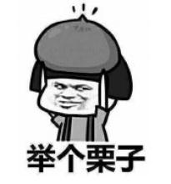
一流的管理者是什么样的？
一流管理者：自己不干，下属快乐地干
二流管理者：自己不干，下属拼命地干
三流管理者：自己不干，下属主动地干
四流管理者：自己干，下属跟着干
五流管理者：自己干，下属没事干
末流管理者：自己干，下属对着干

Slide 38
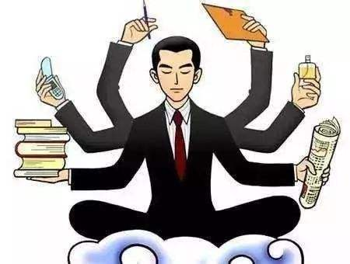
您想成为管理者吗？为什么？
管理者更有权利？
能力越大，责任越大，压力越大
管理能力是可以替代的吗？
管理都是管杂事
有时做管理也要低三下四

Slide 39
管理的科学性和艺术性
管理的自然属性告诉我们，管理是科学的，管理反映了管理活动自身的特点和客观规律性。（一般来说）
管理的艺术性是指管理者在管理实践中对管理原理运用的灵活性和对管理方式和方法选择的技巧性（不一定）。
管理的科学性和艺术性
管理的科学性和艺术性并不是对立的，而是互补的，它们统一于管理的活动之中。

Slide 40
管理的艺术性
科学性：企业愿景（画大饼）、企业文化（打鸡血）对工作投入（加班）的影响。
艺术性：不是对所有人都有用

Slide 41
单选题
答案解析
1分
答案解析
控制活动应该（ ）。
计划赶不上变化时，可以根据反馈调整计划
A
与计划工作同时进行
B
先于计划工作进行
C
在计划工作之后进行
D
与计划工作结合进行
提交
可为此题添加文本、图片、公式等解析，且需将内容全部放在本区域内。正常使用需3.0以上版本

Slide 42
单选题
1分
管理是一门艺术，这是强调管理的（ ）。
A
复杂性
B
有效性
C
实践性
D
精确性
提交

Slide 43
谢谢！

